Slide 1
Использование информационных технологий в начальной школе.
МОУ «Гимназия №1»
учитель начальных классов
Дядькина Ольга Владимировна

Slide 2
«Скажи мне, и я забуду. Покажи мне, - я смогу запомнить. Позволь мне это сделать самому, и это станет моим навсегда». Древняя мудрость

Slide 3
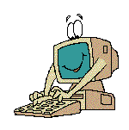
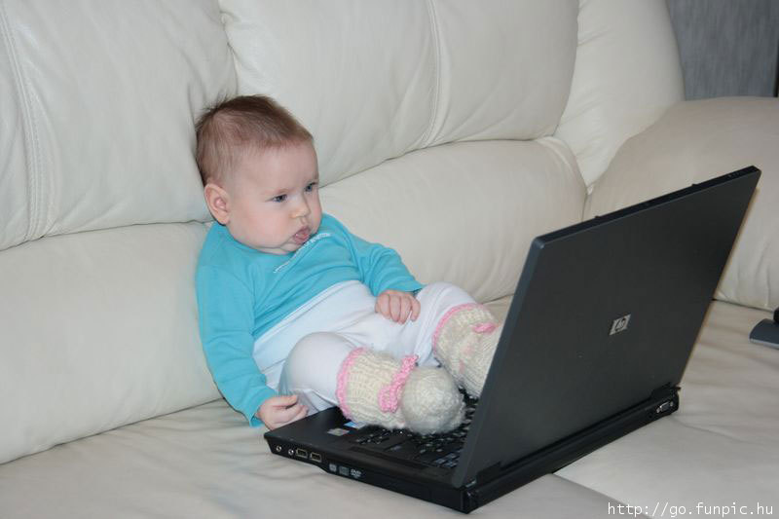

Slide 4
Активизации познавательной деятельности, повышению качественной успеваемости школьников;
Достижению целей обучения с помощью современных электронных материалов;
Развитию навыков самообразования и самоконтроля у младших школьников;
Снижению дидактических затруднений у учащихся;
Повышению активности и инициативности младших школьников, развитию информационного мышления школьников;
Формированию информационно-коммуникативной компетентности;

Slide 5
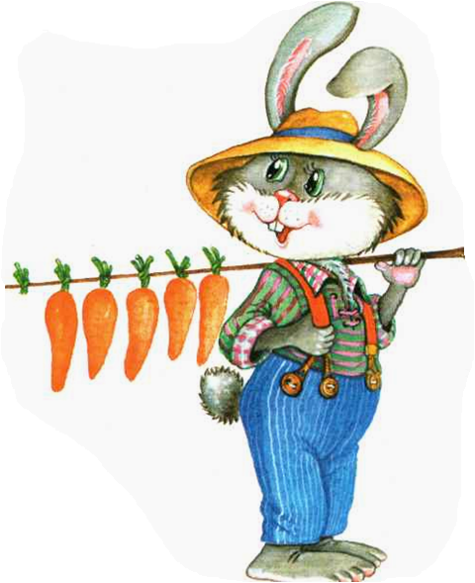
Составь математический рассказ
Пример рассказа

Slide 6
Зайка нёс домой 6 морковок. По дороге он потерял одну. Сколько морковок зайка донёс до дома? А другую задачку составить сможешь?

Slide 7
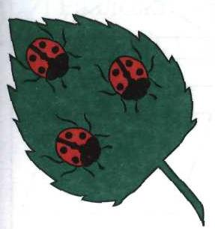
СРАВНИ Покажи знаки
<
=
>

Slide 8
А теперь работаем дружно, отвечать быстрее нам нужно!
13689
18 · 6
70 : 5
17 · 7
19 · 9
15 · 8
32 : 2
7 · 11
16 · 4
12 · 5

Slide 9
В…лчата, г…рой, к…злёнку, исп…ряют, с…рняк, тр…па, спр…сить, в…л…сок, пуш…стые.

Slide 10
АВАРИЯ.
Это было в воскресенье
У слона на дне рожденья.
Гости пели, веселились,
В хороводе так кружились,
Так кружились, так вертелись,
Что на части разлетелись.
Раз – два – три – четыре – пять,
Помоги гостей собрать. (10 животных)
Собиралки
ЖИ
РИЛ
ДИЛ
ТИ
ЛО
КО
ГО
РАФ
ДИ
ПА
ПАН
БРАЗ
КО
КРО
БЕ
БРА
АН
ШИМ
МУР
ЕНА
МОТ
КО
ГЕ
ГИ
ЛЕ
ЛА
ЗЕ

Slide 11
Подбор фразеологизмов по определённым
признакам
построенных по модели: прил. + сущ.;
имеющих в составе имена числительные;
имеющих в составе старинные меры длины
или веса;
имеющих в составе местоимения
Узнавание фразеологизмов по картинкам

Slide 12
Задания творческого характера
Настало . . . утро.
Светит . . . солнце.
По низкому . . . плывут
. . . . . . . сильный
ветер . . . разноцветные
листья.
Наступает . . . пора . . .

Slide 13
Деформированные тексты
в земле, дверка, что, за, круглая
вход, в, гнездо, это, осиное
большую, под, нору, осы,
землёй, вырыли
идуясружьёмполесувижунаполянке
маленькийкотёночекходитхвосткоро
ткиймордочкапучеглазаяглазаглупы
есхватилонвротдлиннуюсоломинкуа
самупалнаспину

Slide 14
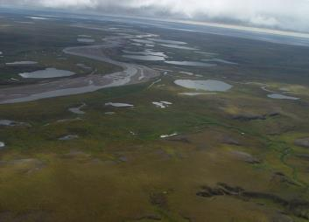
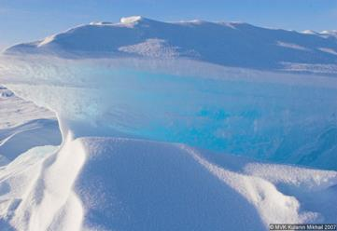
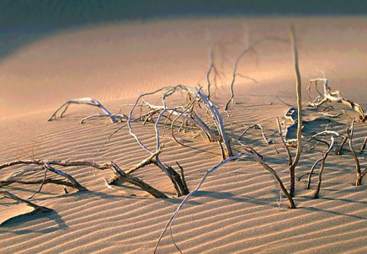
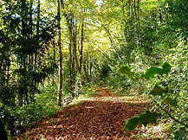
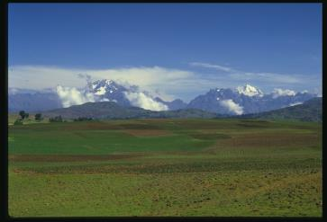
Природная зона

Slide 15
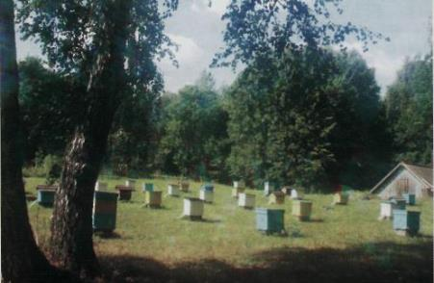
бортничество

Slide 16
Верования славян
Перун
Даждьбог

Slide 17
Тест
Чем измеряют температуру воздуха?
1) барометром 4) угольником
2) линейкой 5) градусником
3) термометром

Slide 18
2) Что означает одно маленькое деление шкалы термометра?
1) один градус
2) один сантиметр
3) один миллиметр

Slide 19
3) Каких термометров не бывает?
1) комнатных 4) медицинских
2) уличных 5) почвенных
3) водных

Slide 20
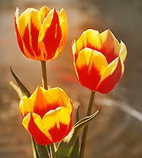
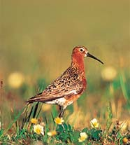
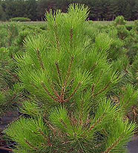
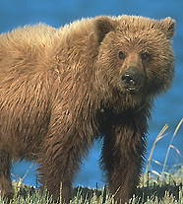
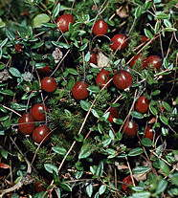
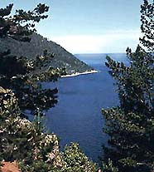
1.Степной цветок, имеющий самую разнообразную окраску.
2. Небольшая птица с тонким, острым клювом, живущая на озёрах и болотах
3. Вечнозелёное хвойное дерево тайги
4. Крупное всеядное млекопитающее леса.
1
т
ю
л
ь
п
а
н
2
к
у
л
и
к
3
с
о
с
н
а
4
м
е
д
в
е
д
ь
5
6. Ягодный кустарник, растущий на болотах.
о
з
е
р
о
6
к
л
ю
к
в
а
5 Замкнутый естественный водоём.

Slide 21
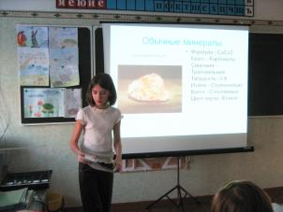
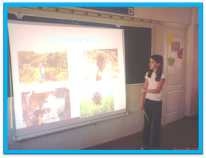
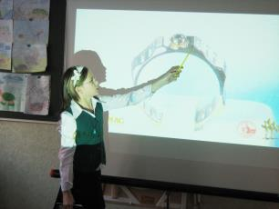
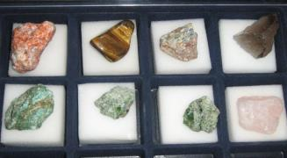
Творчество учащихся

Slide 22
Спасибо за внимание !

